Slide 1
Кормление овец
Пономарева Мария Евгеньевна
кандидат ветеринарных наук, доцент кафедры кормления животных и общей биологии Ставропольского ГАУ

Slide 2
Особенности кормления и продуктивность овец.
Кормление холостых и суягных овцематок: нормы, корма, рационы и техника кормления.
Кормление лактирующих овцематок: нормы, корма, рационы и техника кормления.
Кормление баранов-производителей: нормы, корма, рационы и техника кормления.
Кормление ягнят. Кормление ремонтного молодняка: нормы, корма, рационы и техника кормления.
Откорм молодняка и взрослых овец

Slide 3
Особенности кормления и продуктивность овец

Slide 4
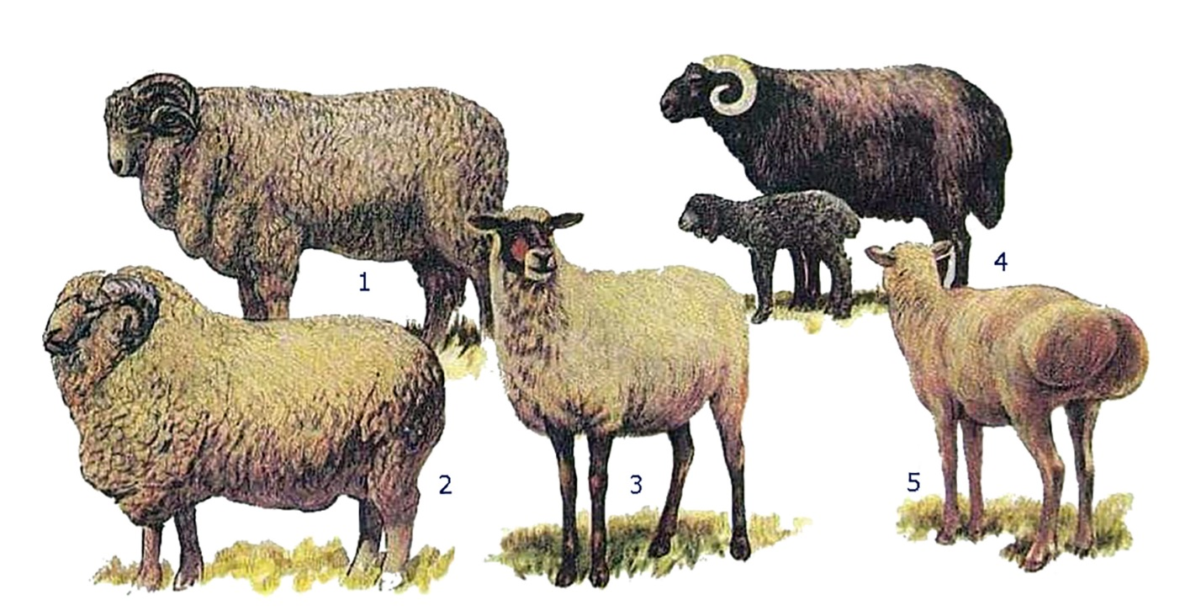
Биологические особенности овец
Овцы: 1 – тонкорунная порода (советский меринос); 2 – полутонкорунная порода (цигайская); 3 – шубная порода (романовская); 4 – смушковая овца с ягненком (каракульская); 5 – курдючная овца (гисарская).

Slide 5
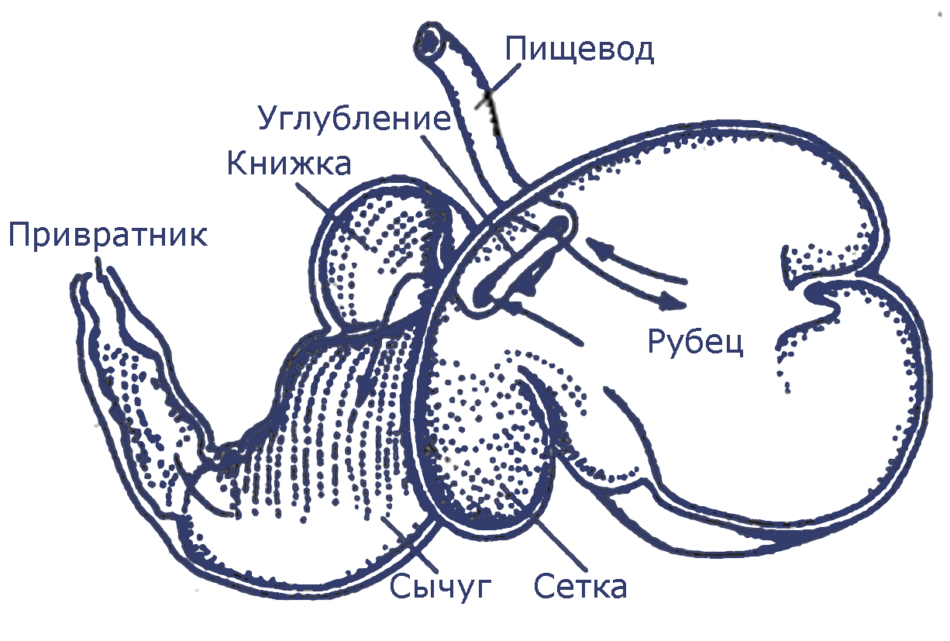
Биологические особенности овец
Хорошо усваивают грубые корма (полигастричные животные).
Низко скусывают траву на пастбище.
Поедают большое количество видов растений, в том числе горькие, сильнопахнущие и колючие травы.
Хорошо переносят повышенные концентрации солей и нитратов в пастбищных травах.

Slide 6
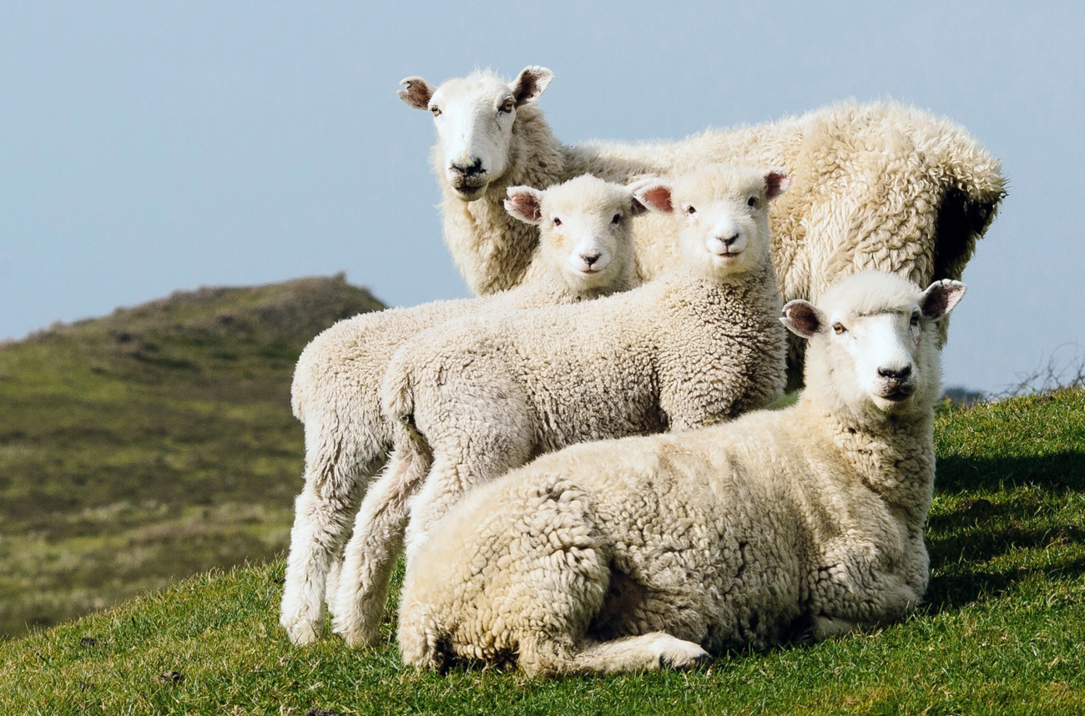
Биологические особенности овец
Основные виды продукции овец – шерсть и баранина.
Основа шерстного волоса – белок кератин, содержит 2,5-5,5% серы.
При недостатке питания шерсть истончается, становится менее упругой, слабой на разрыв, теряет свои прядильные качества.
Овцы резервируют в жировой ткани витамин А, а не каротин, баранье сало имеет белый цвет.
Самый высокий прирост мышечной ткани у овец происходит до 6-месячного возраста.

Slide 7
Особенности кормления и продуктивность овец
Недостаток каротина и витамина А:
  потеря аппетита;
  поражения кожи, глаз, воспаление копытного венчика, трещины.
Дефицит витамина Е
  дистрофию ягнят,
  мышечная слабость,
  хромота, параличи задних конечностей.
Дефицит витамина Д, кальция и фосфора у ягнят:
  икс-образная постановка конечностей
  четкообразные утолщения на ребрах.
Недостаток кобальта:
  восприимчивость к паратуберкулезу и особенно селенозу.
Дефицит витамина В₂ (рибофлавина):
  снижается масса тела
  бронхопневмония
  дистрофические изменения печени и почек

Slide 8
Особенности кормления и продуктивность овец
Влияние уровня сахара в рационах овцематок на продуктивность
Показатели | Группа
 | I | II
В рационе:
обменной энергии, МДж | 15-20 | 15-21
переваримого протеина, г | 140-207 | 136-252
сахаро-протеиновое отношение | 0,4 | 0,9
Продуктивность:
молочность маток, г | 985 | 1113
среднесуточный прирост ягнят, г | 125 | 140

Slide 9
Кормление холостых и суягных овцематок: нормы, корма, рационы и техника кормления

Slide 10
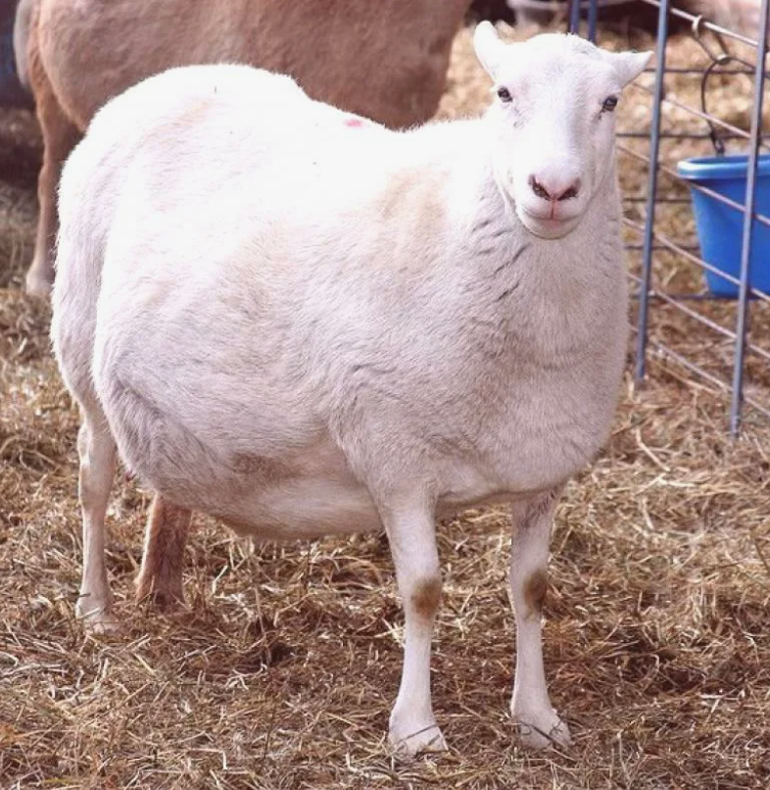
Кормление холостых и суягных овцематок
Задачи кормления суягных маток:
  получение жизненного потомства
  высокие настриги шерсти.
Нормы кормления зависят от:
  живой массы
  упитанности
  направления продуктивности
  затрат питательных веществ на развитие плода.
Продолжительность беременности в среднем 152 дня.

Slide 11
Кормление холостых и суягных овцематок
Нормы кормления овцематок с живой массой 50 кг, настриг 2,0-2,3 кг
Показатели | Холостые и до 12 недель суягности | Последние 8 недель суягности
 |  | Шерстные и шерстно-мясные | Романовские | Каракульские
ЭКЕ | 1,25 | 1,45 | 1,65 | 1,47
Обменная энергия, МДж | 12,5 | 14,5 | 16,5 | 14,7
Сухое вещество, кг | 1,75 | 1,9 | 2,1 | 1,9
Переваримый протеин, г | 90-100 | 135 | 160 | 135
Кальций, г | 6,5 | 8 | 11,5 | 9
Фосфор, г | 4,4 | 5,5 | 5,8 | 5,5
Сера, г | 4 | 4,6 | 4,2 | 4,8
Каротин, мг | 12 | 14 | 23 | 18
Витамин Д, МЕ | 600 | 850 | 850 | 750

Slide 12
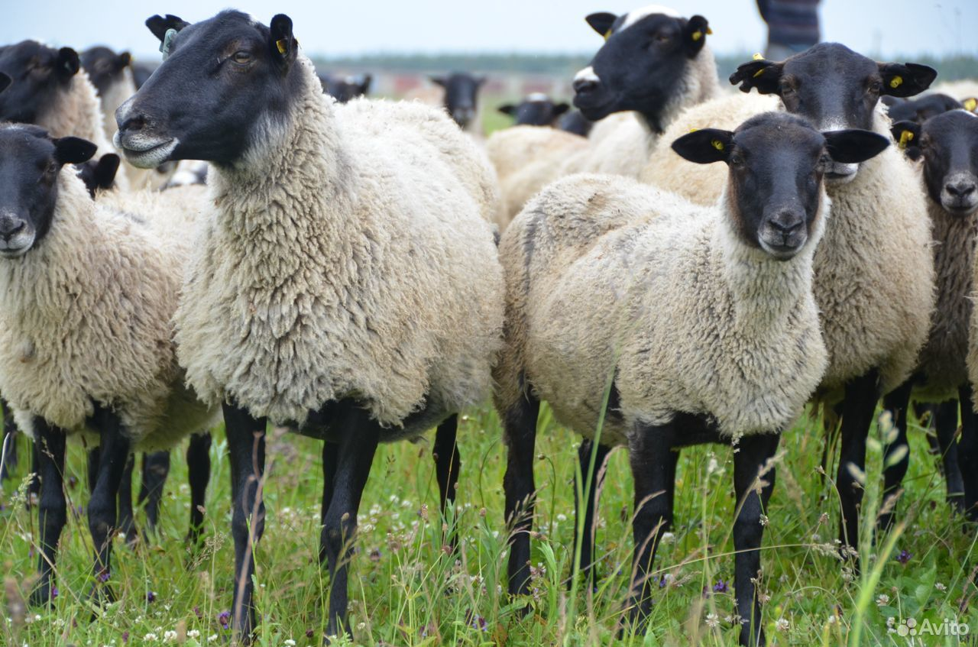
Кормление холостых и суягных овцематок
Общая питательность рациона – 1,2-1,5 ЭКЕ на 50 кг живой массы
На 1 ЭКЕ:
  ПП:
    для холостых и 1 периода суягности 80-85 г
    во 2й период суягности – 90-95 г
  Ca – 5,5 г
  Р – 3,8 г
  Mg – 0,5 г
  S – 3,5 г
  NaCI – 8-9 г
  Каротин – 10 мг
  Витамин Д – 520-600 МЕ

Slide 13
Кормление холостых и суягных овцематок
Примерные рационы для овцематок, живая масса 50 кг
Показатель | Холостые и в первые 12 недель суягности | Суягные в последние 8 недель
Сено злаково-бобовое, кг | 0,5 | 0,8
Солома гороховая, кг | 0,5 | 0,5
Силос кукурузный, кг | 2,5 | 2,0
Сенаж, кг | 1,0 | 1,0
Дерть злаковая, кг | 0,1 | 0,3
Поваренная соль, г | 10 | 13
Фосфат кормовой, г | 8 | 8
Сера, г | – | 0,5
Кобальт хлористый, мг | 1 | 1,5

Slide 14
Кормление холостых и суягных овцематок
Общая питательность рациона – 1,2-1,5 ЭКЕ на 50 кг живой массы
На 1 ЭКЕ:
  ПП:
    для холостых и 1 периода суягности – 80-85 г
    во 2й период суягности – 90-95 г
  Ca – 5,5 г
  Р – 3,8 г
  Mg – 0,5 г
  S – 3,5 г
  NaCI – 8-9 г
  Каротин – 10 мг
  Витамин Д – 520-600 МЕ
Структура рациона для холостых и суягных овцематок на зимний период:
грубые корма – до 30-40%,
  в т.ч. сено – 20-30%;
сочные – до 40-45%,
  в т.ч. силос – 35-40%;
концентрированные корма – до 20-25%,
  во 2ю половину до 30%.

Slide 15
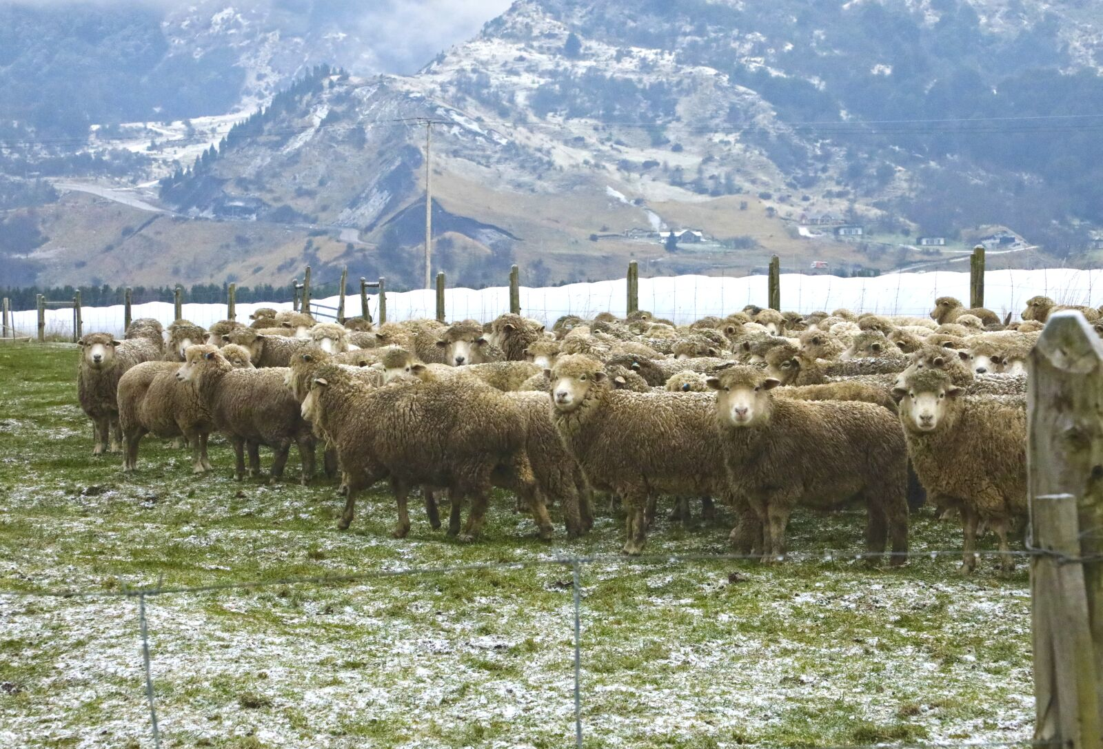
Кормление холостых и суягных овцематок
Противопоказано скармливать: испорченные, плесневелые, мерзлые, гнилые корма.
Нельзя пасти овцематок во время гололедицы, по траве, покрытой инеем или росой.
Перед выгоном на зимнее пастбище животным дают грубые корма.

Slide 16
Кормление лактирующих овцематок: нормы, корма, рационы и техника кормления

Slide 17
Кормление лактирующих овцематок
Нормы кормления лактирующих овцематок, ж.м. 50 кг, настриг 2-2,3 кг
Показатели | Шерстные | Романовские | Каракульские
ЭКЕ | 2,1 | 2,3 | 1,7
Обменная энергия, МДж | 21 | 23 | 16,7
Сухое вещество, кг | 2,0 | 2,3 | 1,9
Переваримый протеин, г | 200 | 230 | 145
Соль поваренная, г | 17 | 16 | 14
Кальций, г | 11,7 | 13,8 | 11,5
Фосфор, г | 7,8 | 8,3 | 6,7
Сера, г | 6,8 | 5,8 | 5,9
Каротин, мг | 22 | 23 | 17,5
Витамин Д, ИЕ | 850 | 1000 | 600

Slide 18
Кормление лактирующих овцематок
Общая питательность рациона – 2,1 ЭКЕ на 50 кг ж.м.
На 1 ЭКЕ:
  ПП – 95-100 г
  Ca – 6 г
  Р – 4 г
  S – 3,5 г
  каротин – 11 мг
Содержание СК в СВ – 24-27%.
Сахаропротеиновое отношение – 0,5-0,9.
Структура рациона для лактирующих овцематок на зимний период:
грубые корма – 25-30%,
  в т.ч. сено – 25-30%;
сочные – 45-50%,
  в т.ч. силос – 35-40%;
концентрированные корма – 25-30%,
  в т.ч. бобовые – 5%.

Slide 19
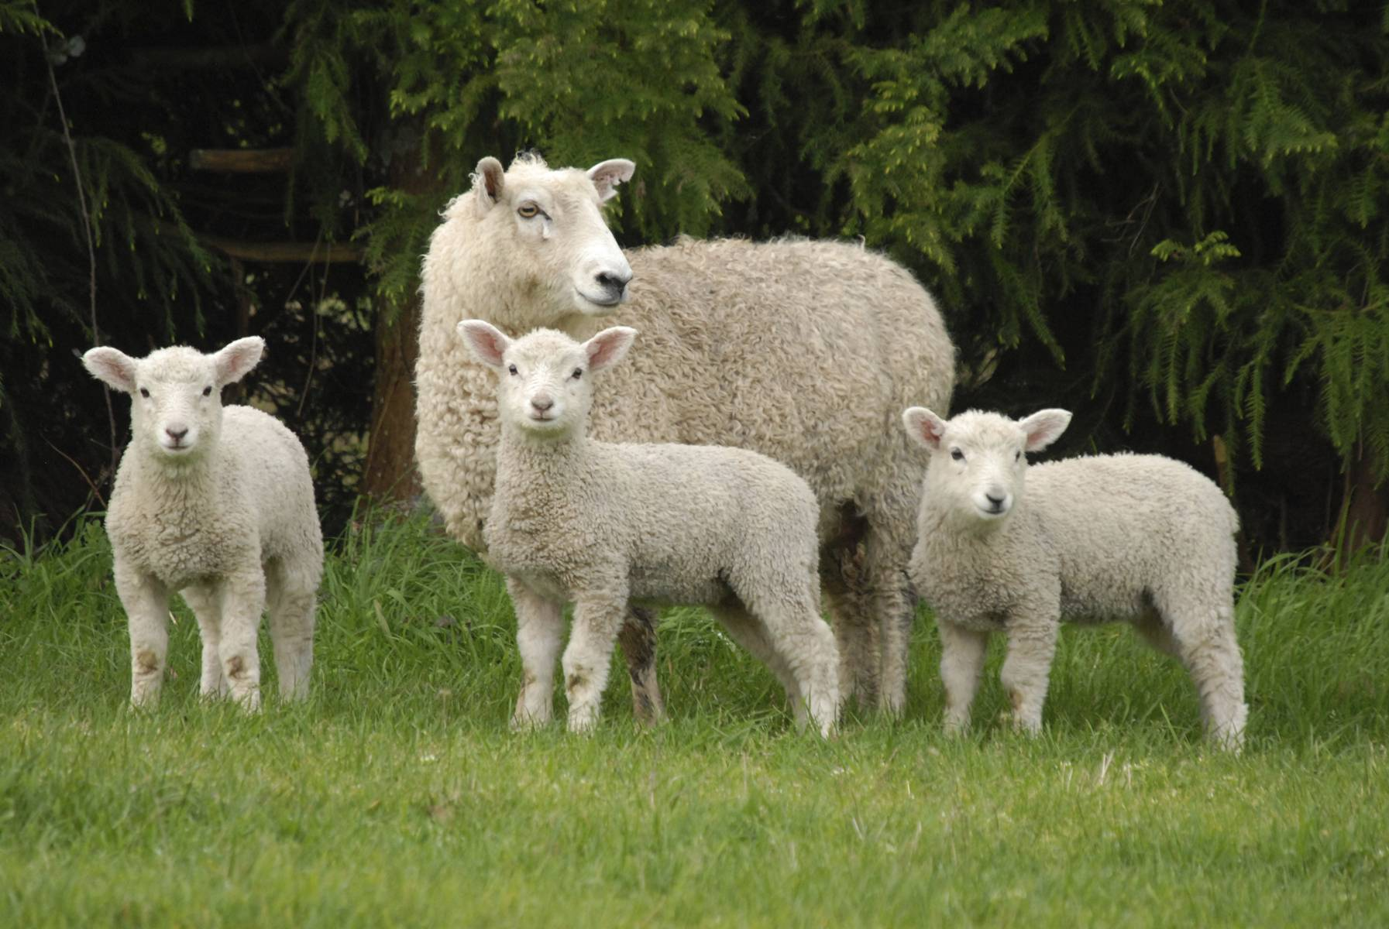
Кормление лактирующих овцематок
Примерные рационы для лактирующих овцематок, живая масса 50 кг
Показатели | Овцематки шерстных пород
Сено, кг | 1,0-1,3
Силос, кг | 3,0
Сенаж, кг | 1,0-1,5
Дерть, кг | 0,3-0,5
Свекла кормовая, кг | 1,5
Соль поваренная, г | 17
Фосфат кормовой, г | 7
Сера, г | 1,3
Кобальт хлористый, мг | 1,5

Slide 20
Кормление баранов-производителей: нормы, корма, рационы и техника кормления

Slide 21
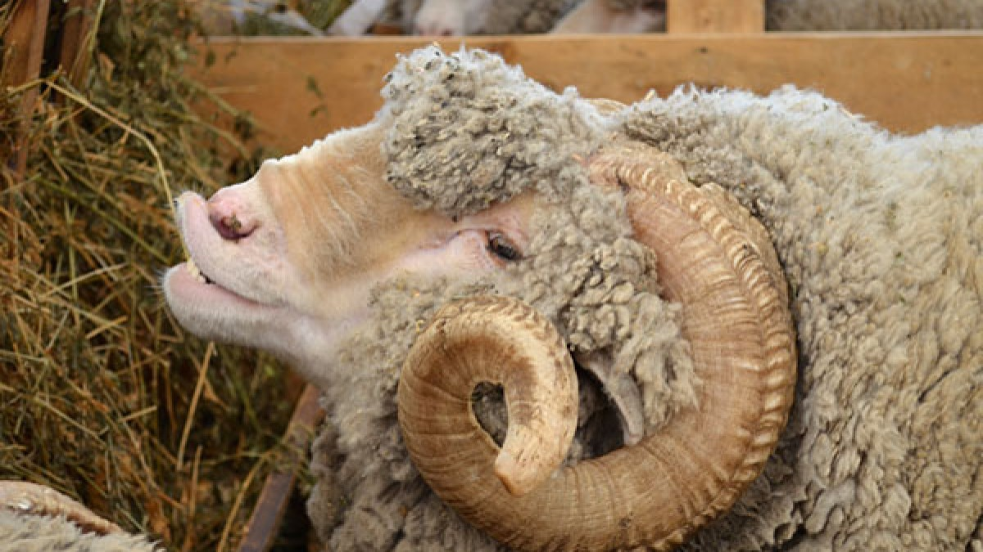
Кормление баранов-производителей
Задачи при организации кормления:
постоянная заводская упитанность,
высокая половая активность,
продолжительное племенное использование.
Потребность баранов-производителей в энергии и элементах питания зависит от:
живой массы,
направления продуктивности,
интенсивности использования.

Slide 22
Кормление баранов-производителей
Нормы кормления баранов, живая масса 100 кг
Показатель | Период использования
 | Неслучной | Случной (до 3 садок)
ЭКЕ | 2,1 | 2,6
Обменная энергия, МДж | 21 | 26,3
Сухое вещество, кг | 2,05 | 2,5
Сырой протеин, г | 250 | 360
Переваримый протеина, г | 165 | 255
Лизин, г | 11 | 17
Метионин+ цистин, г | 10 | 15
Клетчатка | 420 | 510
Сахар | 115 | 178
Соль поваренная, г | 13 | 18
Кальций, г | 11 | 14
Фосфор, г | 7 | 10
Содержание сухого вещества – 2-3 кг на 100 кг живой массы.
Концентрация энергии в 1 кг СВ – 0,97-1,0 ЭКЕ (9,7-10,0 МДж ОЭ).
Переваримого протеина в случной период – 100 г на 1 ЭКЕ.

Slide 23
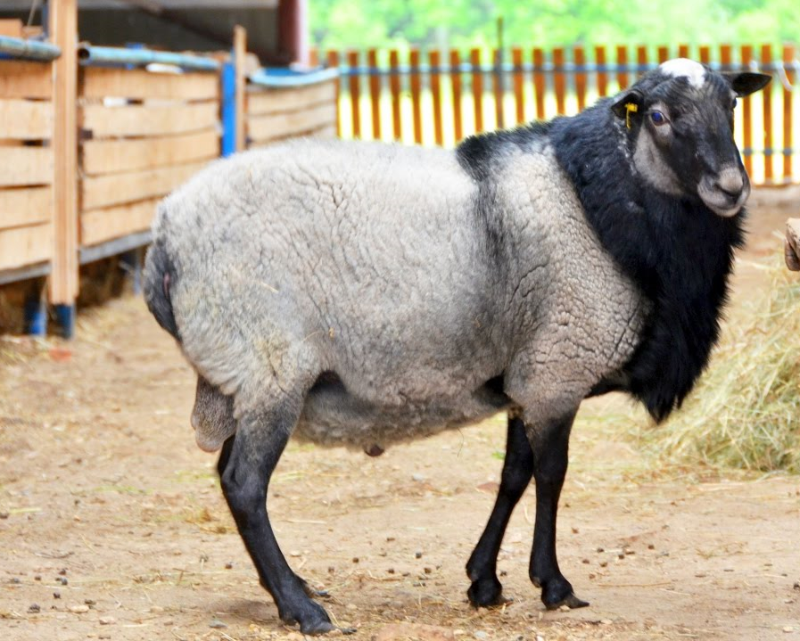
Кормление баранов-производителей
Потребность баранов в минералах и витаминах в сутки, живая масса 100 кг
Показатель | Период использования
 | Неслучной | Случной
Железо, мг | 78 | 95
Медь, мг | 13 | 18
Цинк, мг | 60 | 73
Кобальт, мг | 0,7 | 0,9
Марганец, мг | 78 | 95
Йод, мг | 0,6 | 0,8
Каротин, мг | 23 | 42
Витамин Д, МЕ | 615 | 900
Витамин Е, мг | 60 | 75

Slide 24
Кормление баранов-производителей
Примерные рационы баранов-производителей, живая масса 100 кг
Показатели | Период использования
 | Неслучной | Случной (до 3 садок)
Сено бобово-злаковое, кг | 1,5 | 1,5
Силос, кг | 1,5 | 1,0
Комбикорм или смесь концентратов, кг | 0,7 | 1,3
Свекла полусахарная, кг | – | 1,0
Морковь, кг | – | 1,0
Обрат, л | – | 1,0
Фосфат кормовой, г | 10 | 10
Сера, г | 1,5 | 3,5
Соль поваренная, г | 14 | 18
Структура рациона в случной период:
грубые корма – 35-40%,
сочные – 20-25%,
концентрированные корма – 40-45%,
корма животного происхождения – до 5%.

Slide 25
Кормление ягнят. Кормление ремонтного молодняка: нормы, корма, рационы и техника кормления

Slide 26
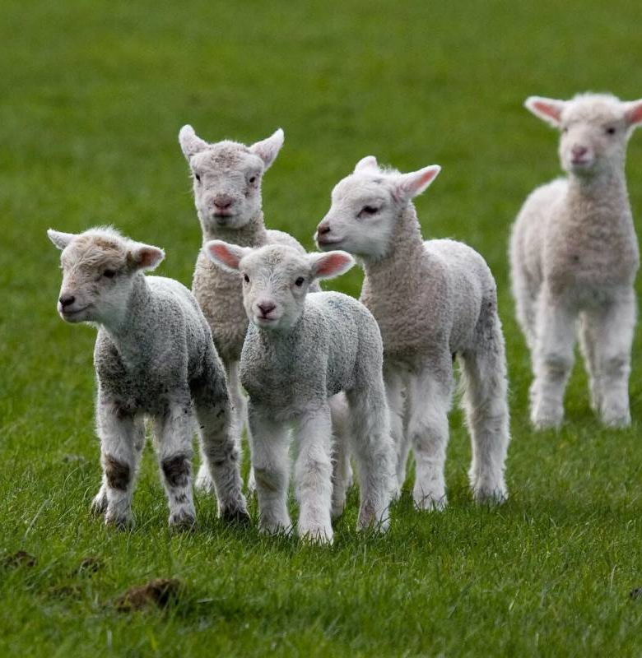
Кормление ягнят
Продолжительность молочного (подсосного) периода – до 4 мес.
Отъем в зависимости от технологии: в 90, 60, 45, 14 суток
Основные периоды выращивания ягнят:
  1-2 неделя – кормление ягнят только молоком матери;
  3-4 неделя – приучение к поеданию подкормок;
  5-8 неделя – приучение к поеданию разнообразных подкормок в достаточных количествах;
  с 3 мес. – переход на кормление в соответствии с предполагаемым направлением использованием молодняка

Slide 27
Кормление ягнят
Химический состав молозива и молока овец, %
Зависимость между молочностью маток и интенсивностью роста ягнят
Показатели | Молозиво | Молоко
Вода | 65,6 | 80,3
Сухое вещество | 34,4 | 19,7
Белок | 14,7 | 5,7
Жир | 12,7 | 7,7
Сахар | 6,0 | 4,7
Кальций | 0,2 | 0,18
Фосфор | 0,18 | 0,17
Витамин А, мг% | 0,05 | 0,02
Молочная продуктивность матки в первые месяцы лактации, г/сут. | Живая масса ягнят (кг) в возрасте, мес.
 | 2 | 3 | 4,5
800-1200 | 14,8 | 18,9 | 22,3
1250-1500 | 16,5 | 21,0 | 26,0
1600-2000 | 19,5 | 24,1 | 33,8

Slide 28
Кормление ягнят
Состав заменителей овечьего молока, %
Ингридиенты | ЗОМ 1 | ЗОМ 2
Сухое обезжиренное молоко | 70 | 65
Жиры кулинарные | 25 | 30
Концентраты фосфатидные | 5 | 5
ИТОГО: | 100 | 100
На 100 кг заменителя добавляется:
Витамина А, М.Е. | 1120000
Витамина Д. М.Е. | 220000
Витамина Е, М.Е. | 2500
Биомицина солянокислого, г | 5,0
Хлортетрациклина, мг | 250
Хлористого кобальта, г | 0,7
Сернокислой меди, г | 2,0
Йодистого калия, г | 0,1

Slide 29
Кормление ягнят
Техника использования заменителя овечьего молока
Возраст, сут. | Кратность | Суточная норма, л | Температура ЗОМ, ºС
2-5 | 5 | 1,0-1,1 | 38-36
5-15 | 5 | 1,2-1,4 | 38-36
15-25 | 4 | 1,5-1,6 | 30-25
25-35 | 4 | 1,7-1,8 | 25
Схема подкормки ягнят
Корм | Количество корма (г) в возрасте, мес.
 | 1 | 2 | 3 | 4
Молоко овцематки | 100% | 70% | 20% | –
Сено | приучение | 100-200 | 300-400 | 300-400
Смесь концентратов | 25-40 | 100-150 | 150-200 | 200-250
Силос, сенаж | – | 100-200 | 300-500 | 700-1000
Корнеплоды | 50 | 200 | 300 | 300-600
Трава | – | 200 | 700 | 2000-2500
Минеральная смесь | Вволю

Slide 30
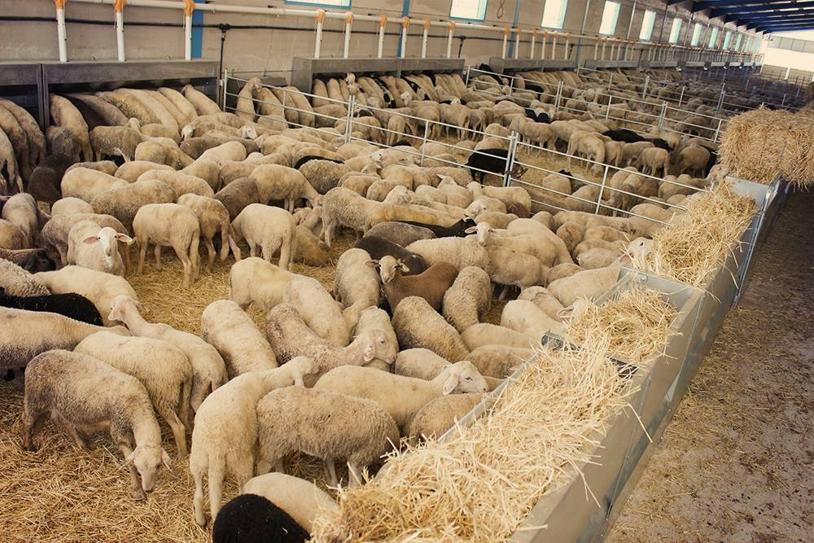
Кормление ремонтного молодняка
Нормы кормления ярок шерстных и шерстно-мясных пород
Возраст, мес. | Живая масса, кг | Требуется животному в сутки
 |  | ЭКЕ | Переваримого протеина, г | Кальция, г | Фосфора, г | Каротина, г
4-6 | 25-30 | 1,0 | 90-100 | 5,0-5,7 | 3,3-4,0 | 6-8
6-8 | 30-36 | 1,0-1,2 | 100-110 | 5,5-6,3 | 3,5-4,3 | 7-9
8-10 | 34-42 | 1,1-1,3 | 110-115 | 6,2-6,9 | 3,9-4,7 | 7-9
10-12 | 37-45 | 1,2-1,4 | 110-115 | 6,9-7,5 | 3,9-5,1 | 8-10

Slide 31
Кормление ремонтного молодняка
Рационы для ремонтного молодняка
Летний (4-8 мес., прирост 120-150 г)
  Трава:
    3-4 кг для ярок,
    4-5 кг для баранчиков
  Комбикорм – 0,3-0,4 кг
Зимний (8-12 мес., прирост 100-120 г)
  Сено – 0,8-1,0 кг
  Силос – 2,0-2,5 кг
  Комбикорм:
    0,2-0,3 кг для ярочек,
    0,4-0,5 кг для баранчиков
Структура рациона на зимний период
Для баранчиков:
  грубые корма – до 30-40%,
  сочные – до 15-20%,
  концентрированные корма – до 45-50%.
Для ярок:
  грубые корма – до 30-40%,
  сочные – до 25-30%,
  концентрированные корма – до 40-45%.

Slide 32
Откорм молодняка и взрослых овец

Slide 33
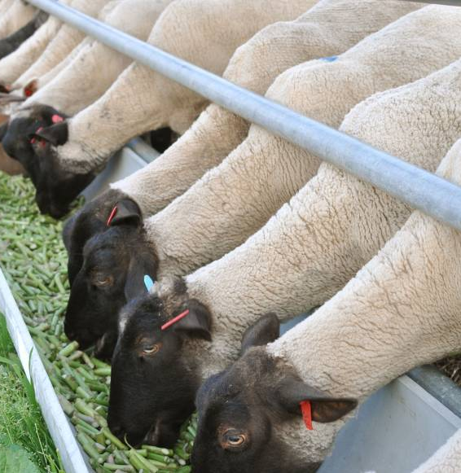
Откорм овец
Откорм овец включает два процесса:
Выращивание молодых животных – обусловлено увеличением мышечной ткани за счёт образования новых мускульных волокон, то есть накоплением мяса;
Откорм взрослого поголовья – происходит за счёт утолщения мышечных волокон и связан, в основном, с отложением жира; активно влияет на качество мяса.

Slide 34
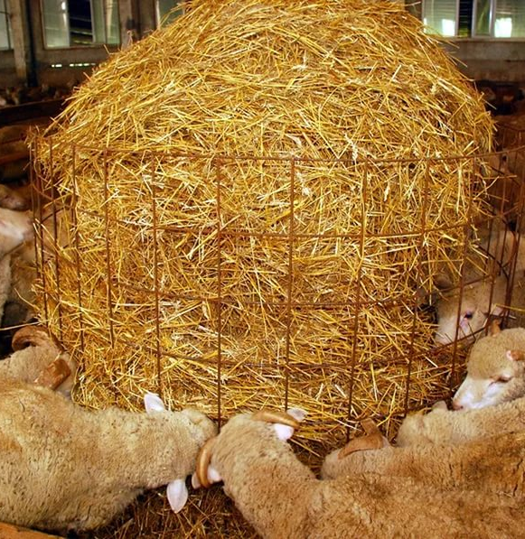
Откорм овец
Нормы кормления молодняка овец на откорме зависят от:
  породных особенностей животных,
  живой массы,
  среднесуточного прироста живой массы.
Потребность в СВ – 3,5-4,2 кг на 100 кг живой массы.
Концентрация энергии – 0,95-1,2 ЭКЕ в 1 кг СВ.
Содержание переваримого протеина на 1 ЭКЕ:
  100-125 г в начале откорма;
  80-95 г в конце откорма.

Slide 35
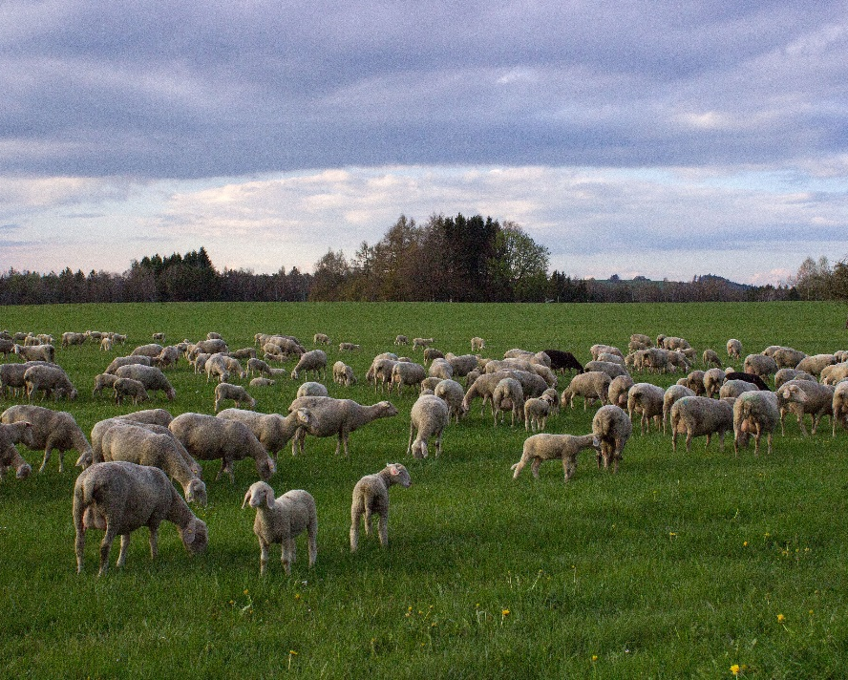
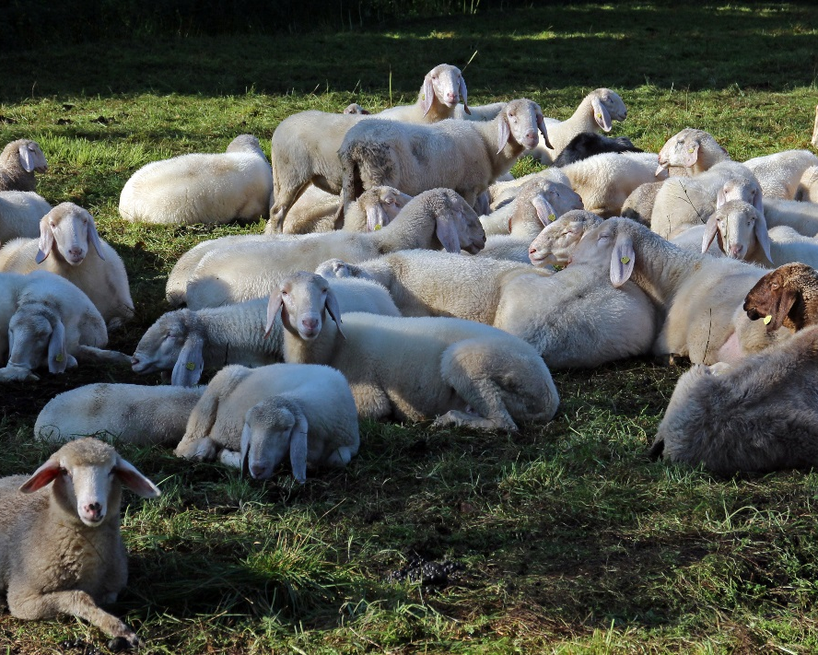
Откорм овец
Распорядок дня летнего нагула:
водопой и пастьба – с 5 до 10-11 ч;
отдых животных – с 10-11 до 16-17 ч;
водопой и пастьба – с 16-17 до 21-22 ч;
отдых животных – с 21-22 до 5 часов.

Slide 36
Откорм овец
Примерный рацион откармливаемого молодняка:
Грубые корма – 1,3-1,5 кг
Сочные корма – 2,0-2,5 кг
Смесь дерти или комбикорм:
  0,2-0,3 кг для ярочек,
  0,3-0,5 кг для баранчиков.
Нормы кормления при откорме взрослых овец зависят от:
  направления продуктивности,
  живой массы,
  среднесуточного прироста.
Потребность в СВ – 3,3-4,0 кг на 100 кг ж.м.
Концентрация энергии – 0,72–0,9 ЭКЕ в 1 кг СВ.
Содержание ПП – 80-90 г на 1 ЭКЕ.

Slide 37
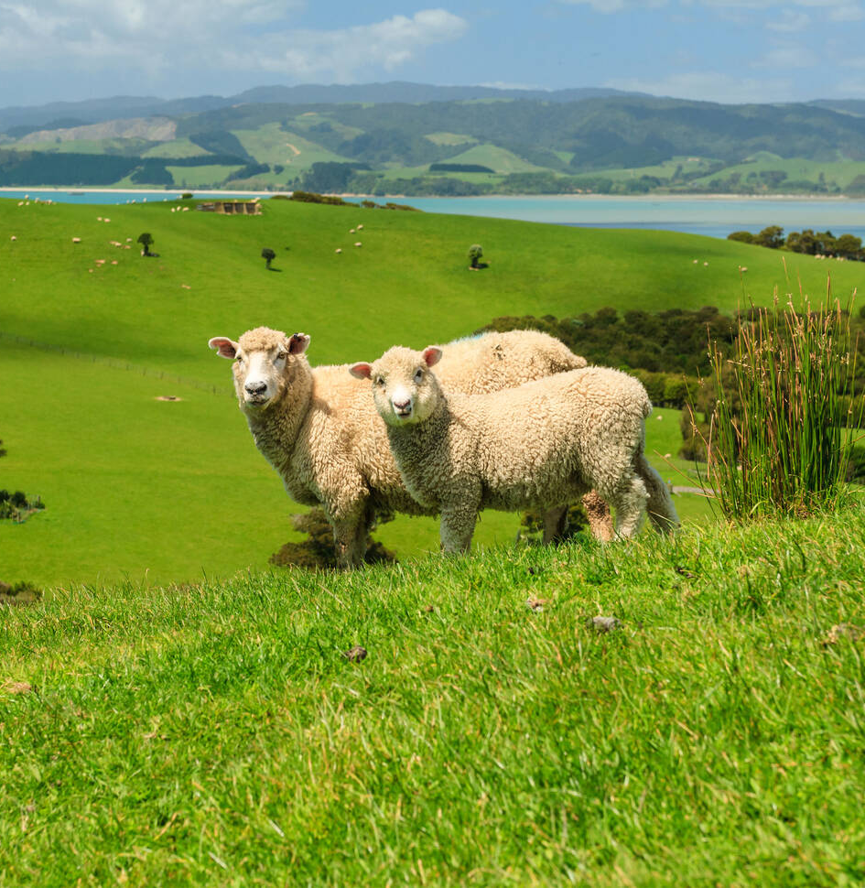
Откорм овец
Нагул
Трава – 6-8 кг,
Концентрированные корма – 0,3-0,5 кг.
Структура и состав рациона взрослых овец на откорме в стойловый период:
Сено – 15-30% (до 1,5 кг);
Сочные:
  силос, сенаж – 20-40% (до 4,0 кг);
  либо свекла кормовая – до 10-15% (до 5-8 кг);
Концентрированные корма – 30-50% (0,5-0,8 кг).

Slide 38
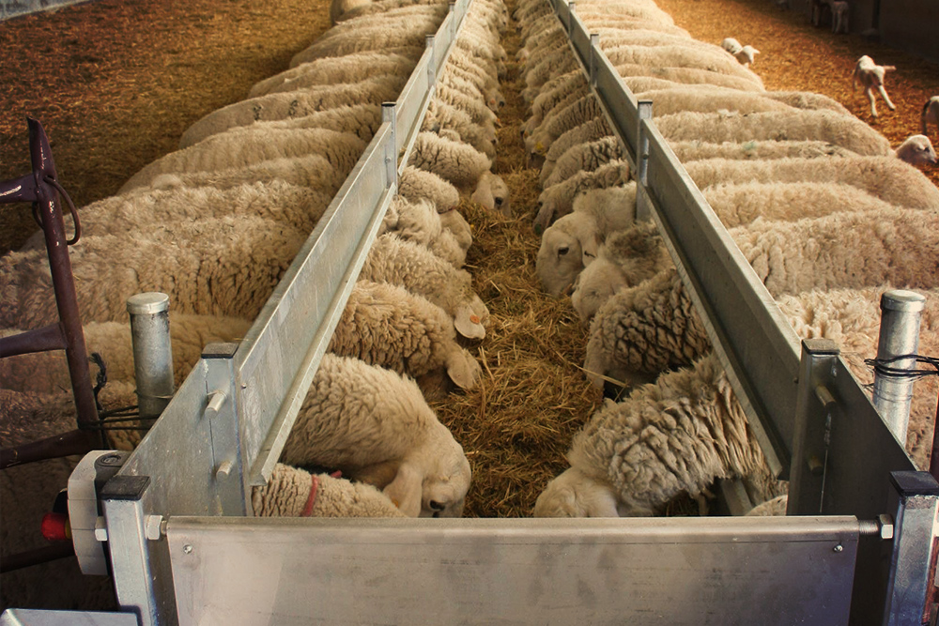
Откорм овец
Состав и питательность гранул для откорма взрослых овец, % от массы
Показатель | Рецепты
 | 1 | 2
Мука травяная или сенная | 35 | 30
Солома | 44,5 | 44,5
Концентраты | 20 | 25
Фосфат обесфторенный | 0,5 | 0,5
Кобальт хлористый на 1 т, г | 2 | 2
В 1 кг гранул содержится:
ЭКЕ | 0,69 | 0,71
обменной энергии, МДж | 6,9 | 7,1
сухого вещества, кг | 0,86 | 0,86
сырого протеина, г | 72 | 74
переваримого протеина, г | 40 | 45
кальция, г | 4,8 | 4,9
фосфора, г | 2,4 | 2,5
магния, г | 1,37 | 1,31
серы, г | 1,02 | 1,01
каротина, мг | 6 | 6

